Slide 1
Георгиевская лента
Макарова Татьяна Владимировна

Slide 2
Георгиевская лента – символ единения во имя мира
Георгиевская лента – это атрибут множества боевых наград Российской Империи, Советского Союза и современной России.
Цвета ленты: чёрный и оранжевый означают «дым и пламень» и являются знаком личной доблести солдата, проявленной им в бою.
На колодке медали «За обеду над Германией в Великой Отечественной войне 1941-1945 гг.» находится Георгиевская лента. Медалью награждались военослужащие, принимавшие непосредственное участие на фронтах войны. Георгиевская лента присутствует и на других бовых медалях, штандартах и знамёнах.

Slide 3
Георгиевская лента – неотъемлемая часть Дня Победы.
В наши дни Георгиевская ленточка обрела второе дыхание. Она дань высокого уважения к участникам и ветеранам Великой Отечественной войны, знак готовности продолжить славные традиции русского воинства, символ объединения людей, поддерживающих благородные ценности и нравственные устои общества.
В кану Великого праздника Победы с 24 апреля по 12 мая проводится масштабная акция «Георгиевская ленточка». Эта акция проводится ежегодно в Российской Федерации с 2005года.

Slide 4
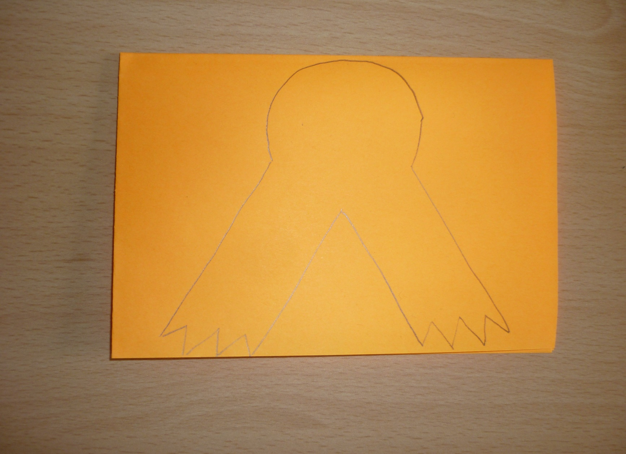
1

Slide 5
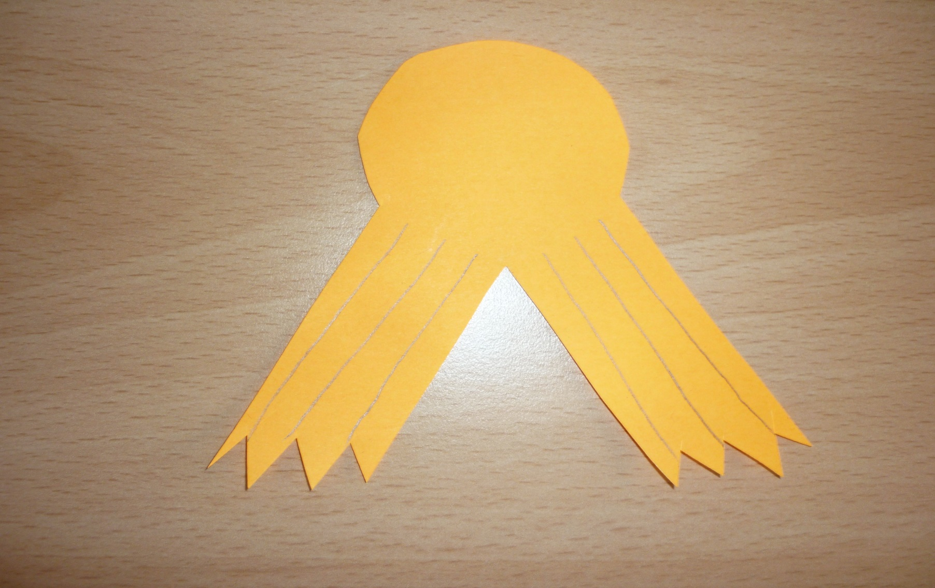
2

Slide 6
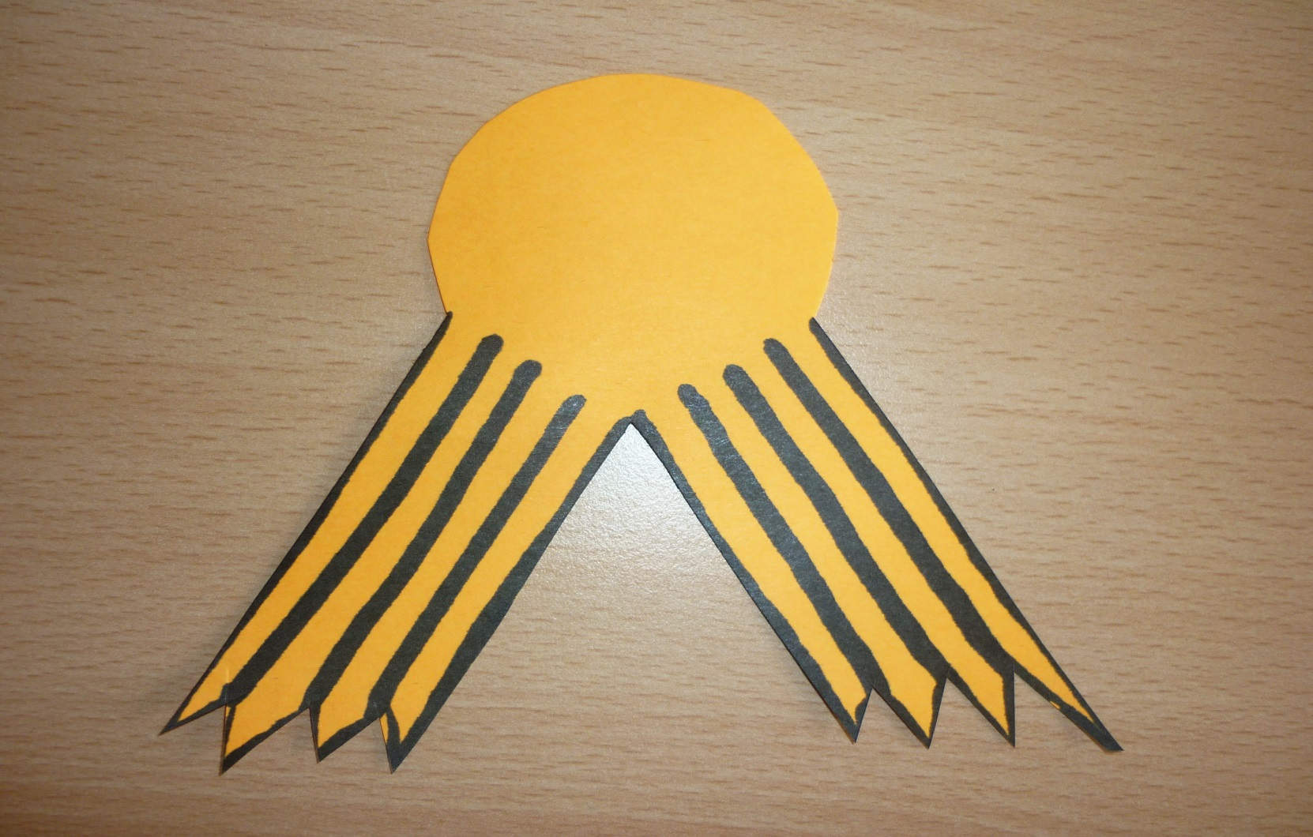
3

Slide 7
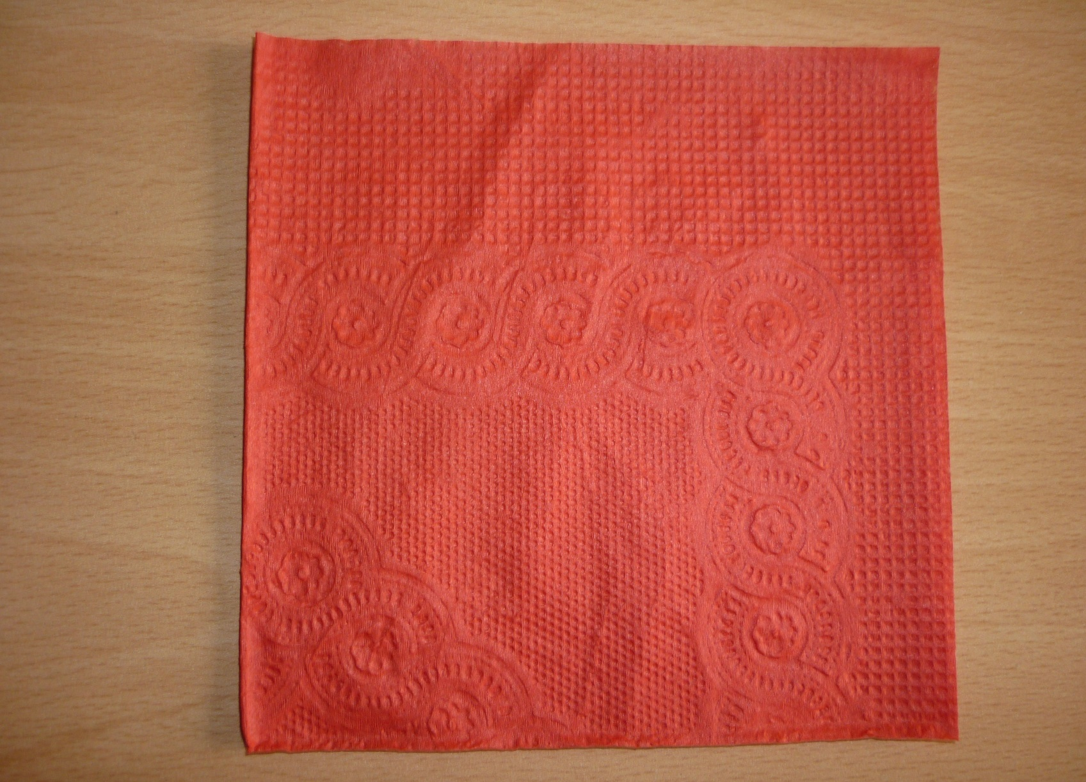
4

Slide 8
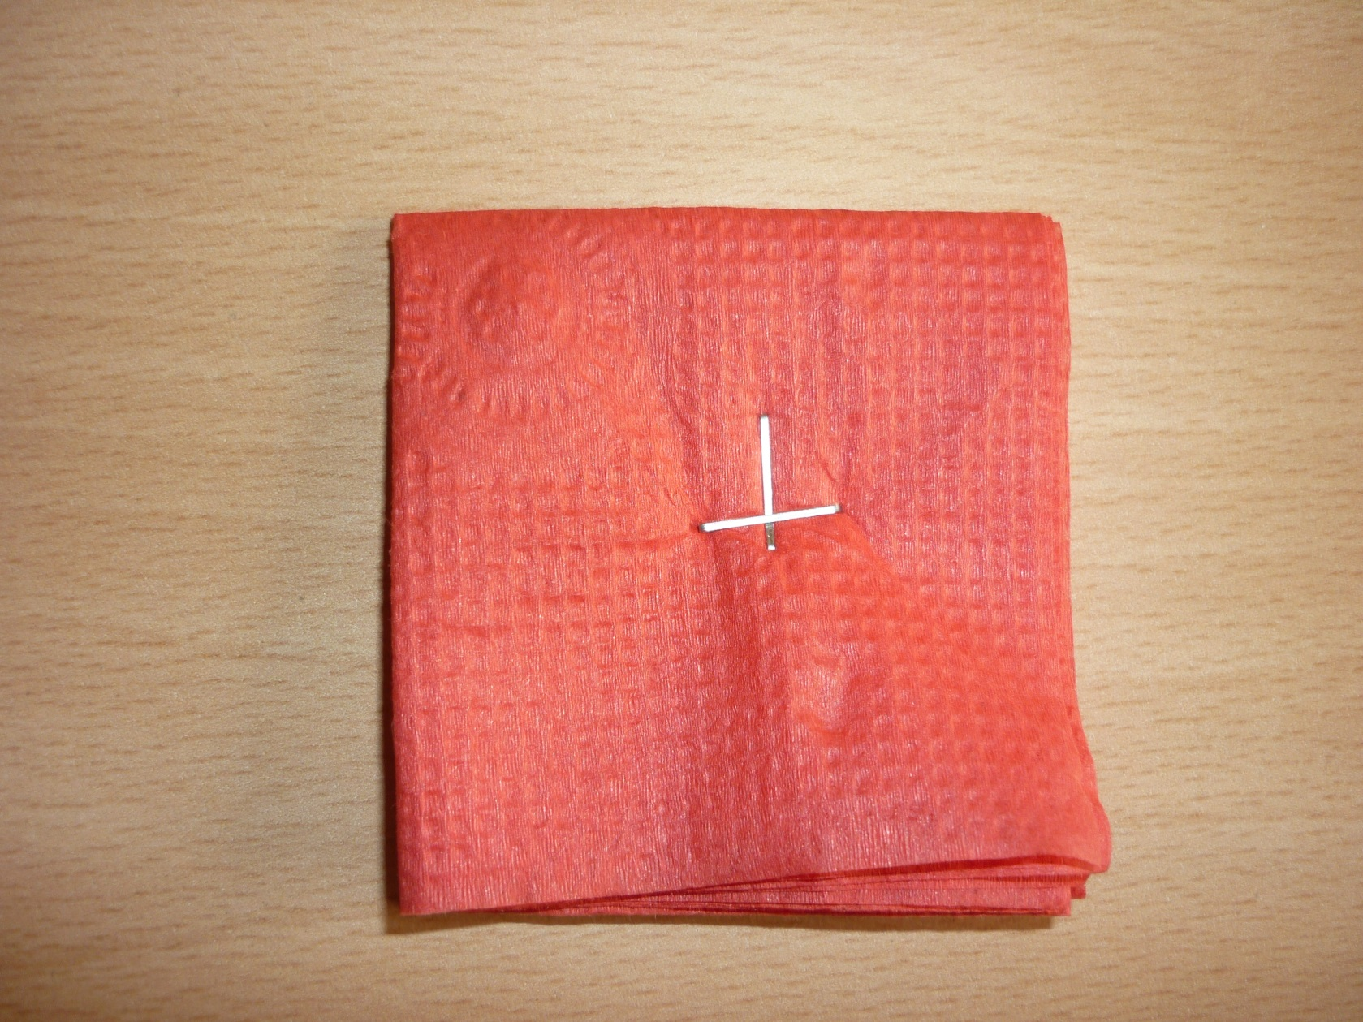
5

Slide 9
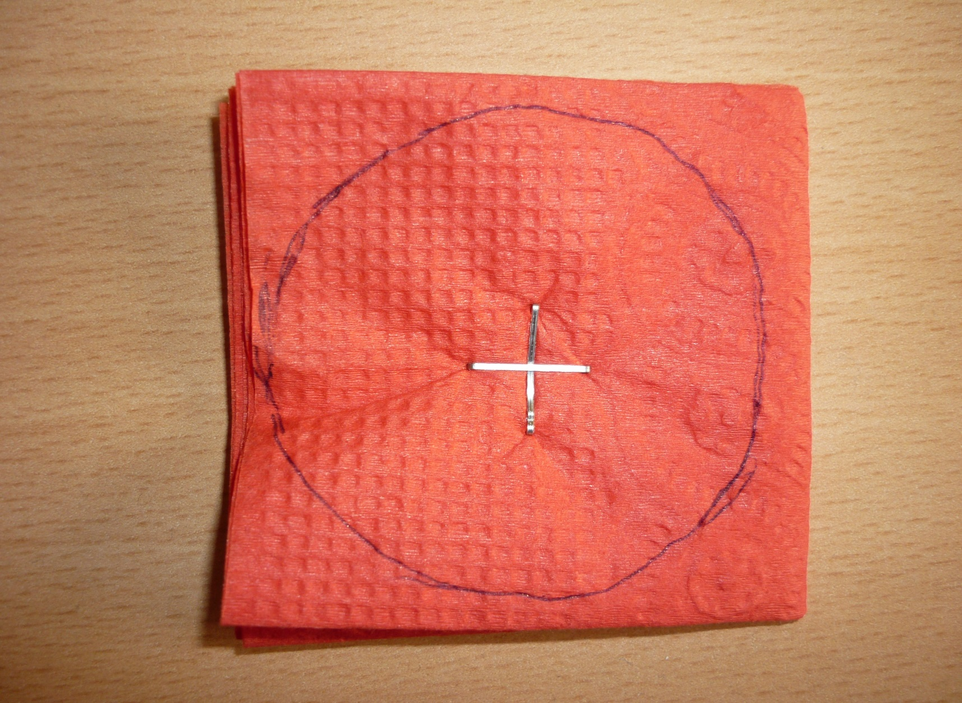
6

Slide 10
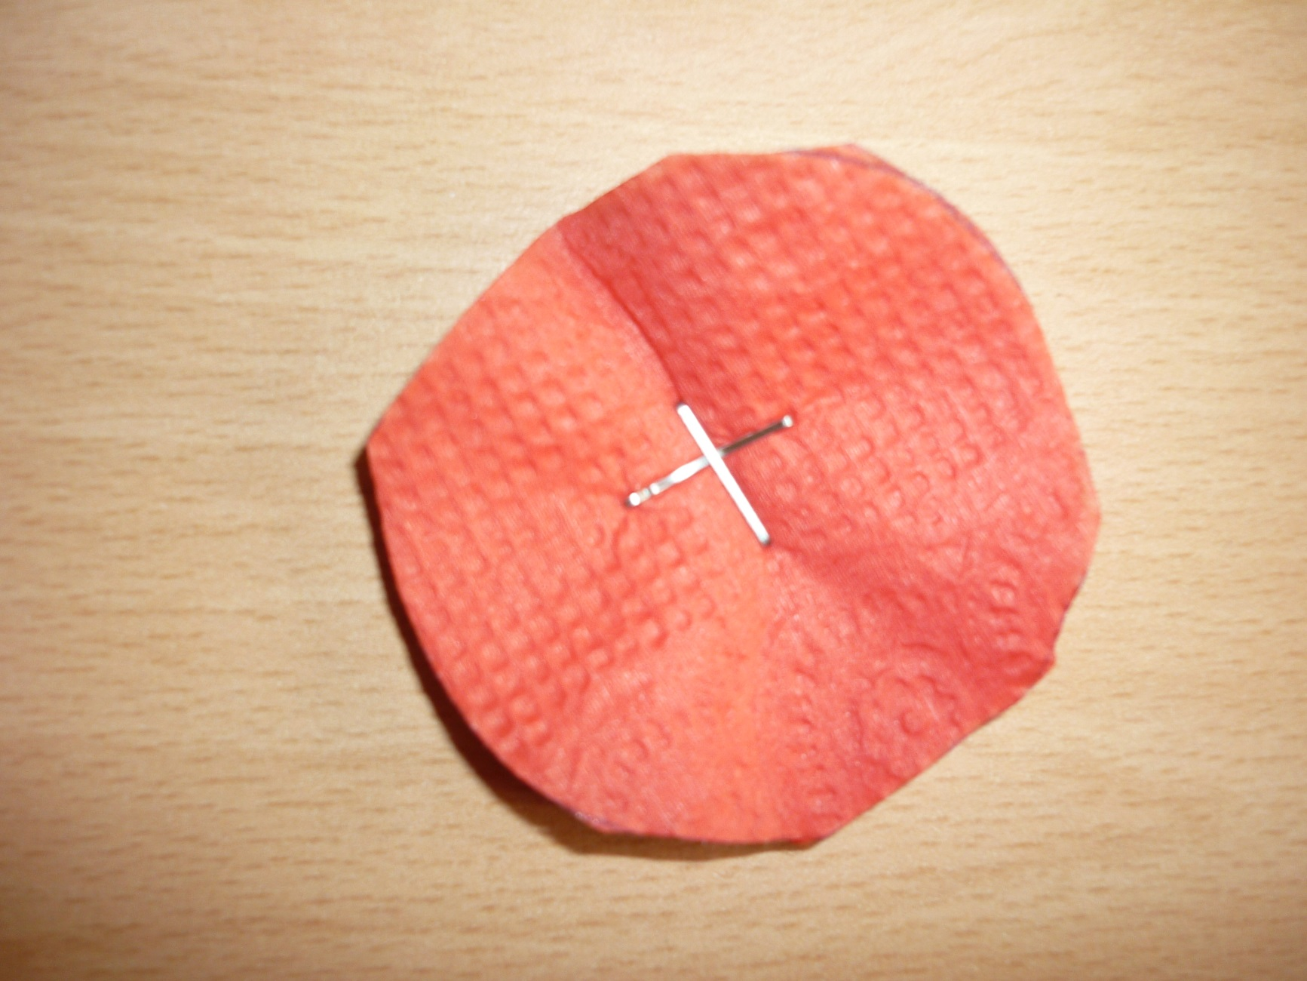
7

Slide 11
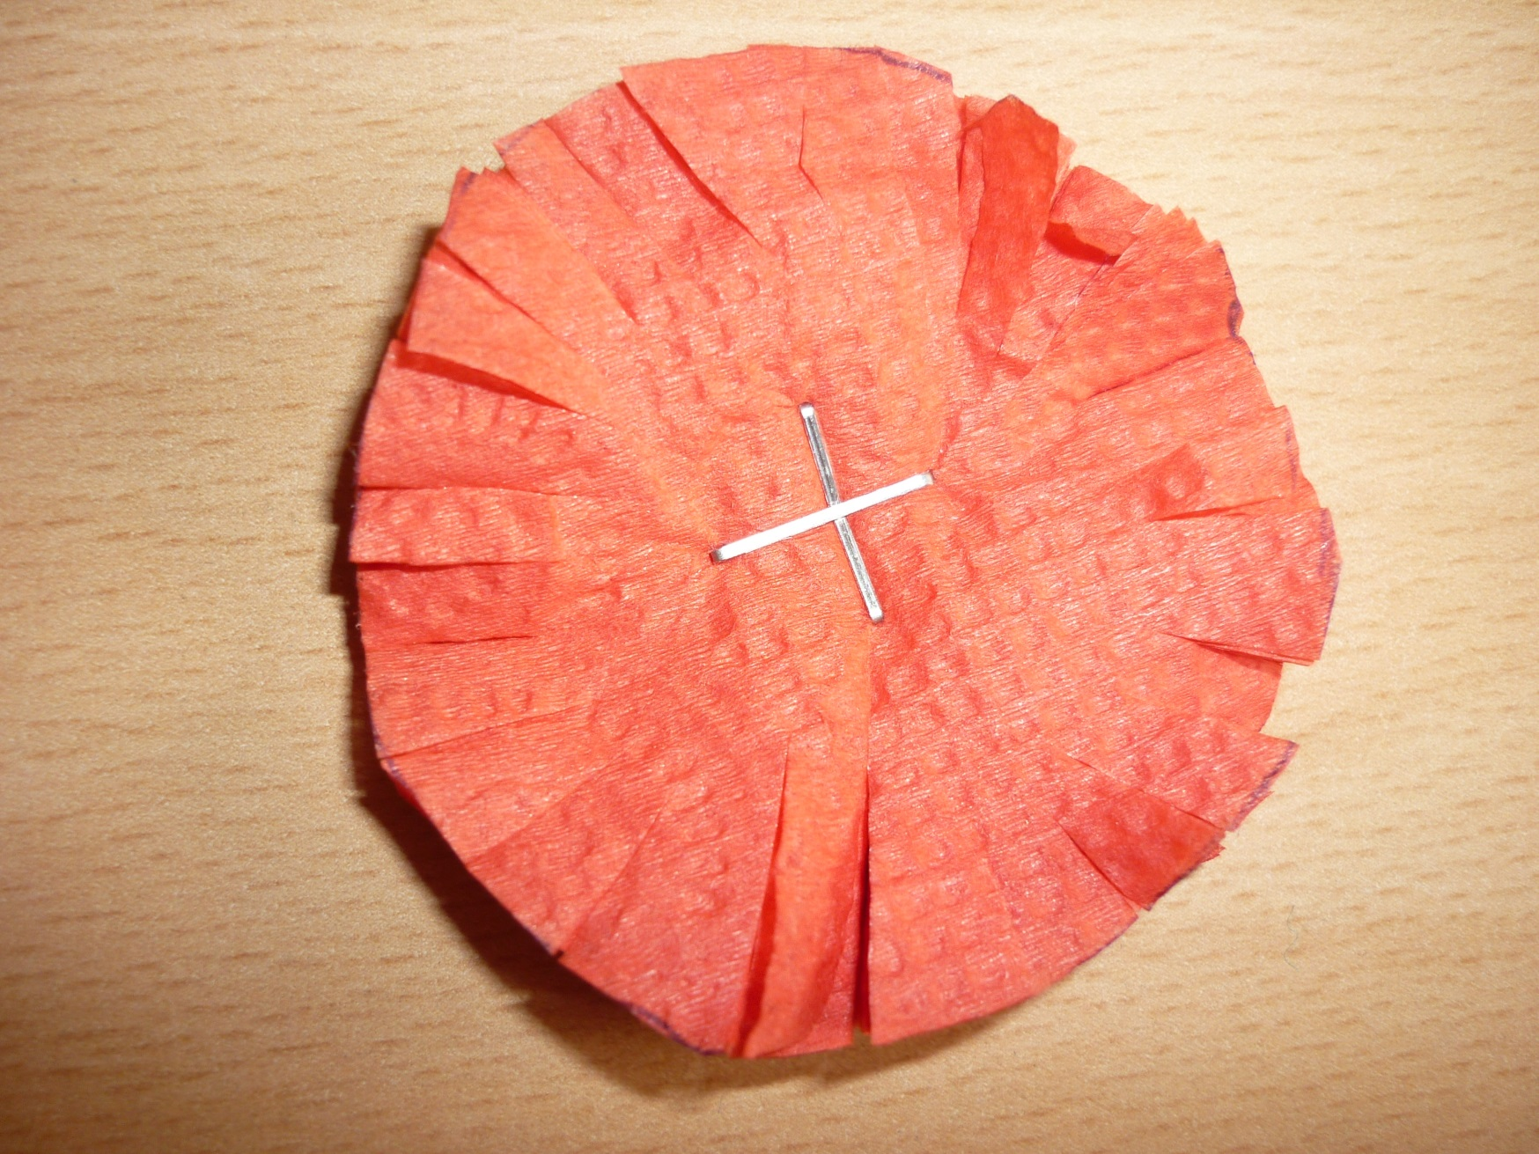
8

Slide 12
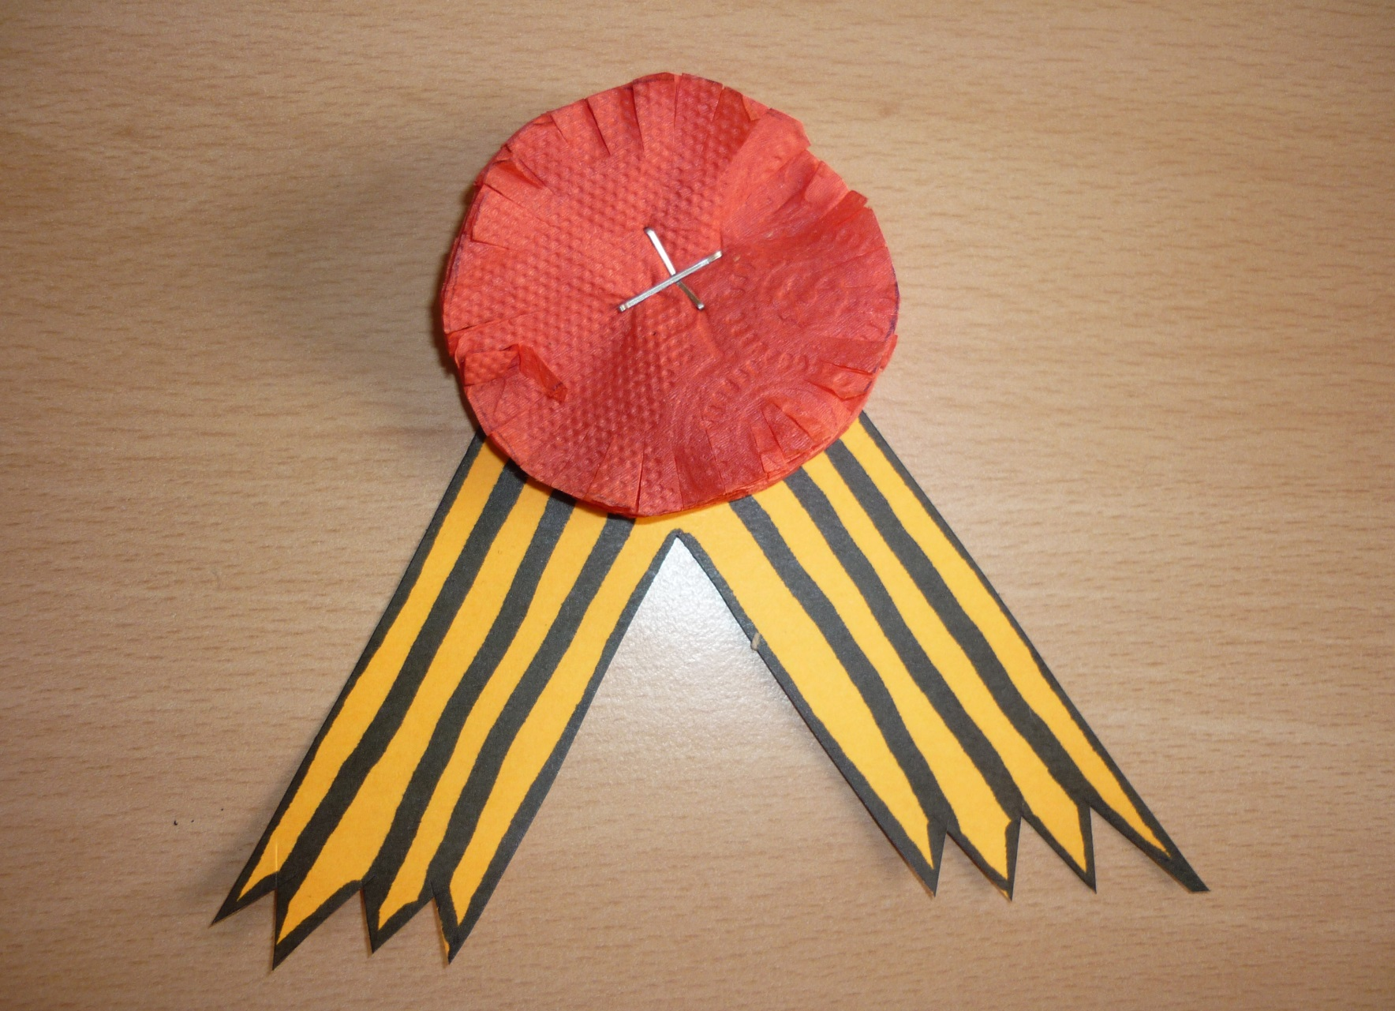
9

Slide 13
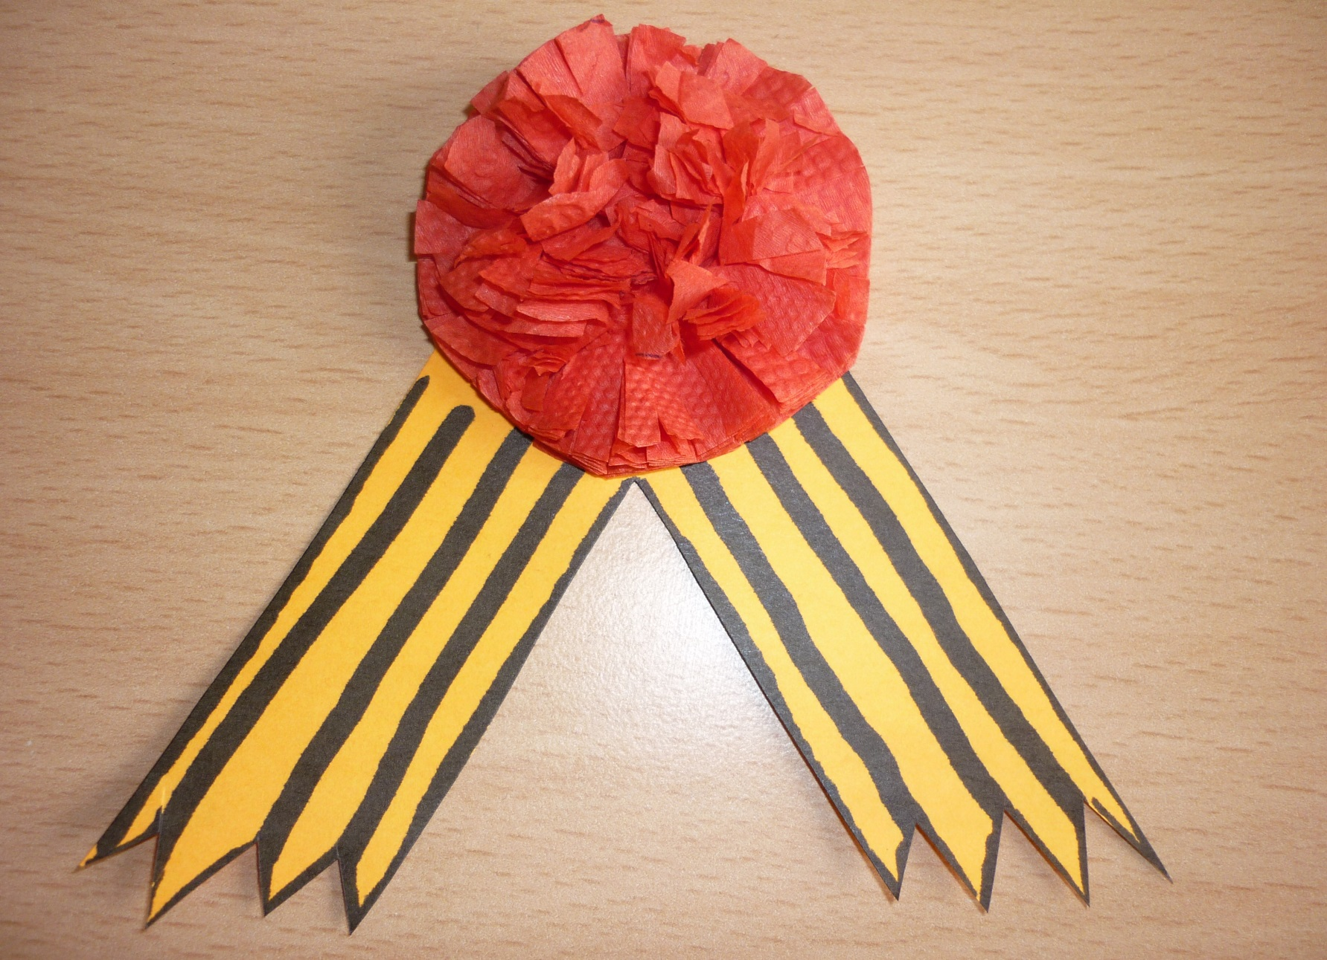
10

